Slide 1
資料１
大阪府青少年健全育成条例の運用状況について

Slide 2
○青少年健全育成条例第36条（教育及び啓発） 府は、青少年のインターネットを適切に活用する能力の育成を図るため、インターネットの利用に関する教育及び啓発活動 の推進に努めるものとする。
I 青少年を取り巻くインターネット上の有害情報対策
○青少年健全育成審議会の提言
（「青少年を取り巻く有害環境への対応について～コミュニティサイト等に起因した青少年の性的搾取等への対応～」）
■被害防止に向けた教育・啓発、相談機能等の充実・強化
（平成30年度提言）
青少年自身の情報の取捨選択能力や危険を見極める力等を高めることが必要であることから、青少年や保護者等への
教育・啓発及び相談機能の一層の充実・強化に取り組むことが何より重要である。
ⅰ 青少年の主体的な取組による教育・啓発の充実
ⅱ 適切な情報提供による効果的な教育・啓発
ⅲ インターネットに潜む危険性やフィルタリングの意義に関する保護者の知識向上
ⅳ 相談機能等の充実・強化（相談しやすい環境づくり）
ⅴ 事業者等との連携
（令和元年度提言）
平成30年度提言に加え、青少年がＳＮＳ上にデート援助交際等を求める書き込みをした場合に、その危険性を直接伝える新たな仕組みを検討すべきである。
また、ＳＮＳ上で悪意を持って青少年に近づこうとする大人に対して直接警告を発するような取組みを検討すべきである。
1

Slide 3
１．大阪の子どもを守るネット対策事業の実施
・府では、平成26年度より大阪の子どもを守るネット対策事業実行委員会を設置し、青少年のネット・リテラシー向上に
向けた取組みを各学校や地域において実践・定着させるため、ネット利用をみんなで考えるプロジェクトを実施。
〔構成員〕
・兵庫県立大学 竹内和雄准教授
・大阪府ＰＴＡ協議会、大阪市ＰＴＡ協議会、堺市ＰＴＡ協議会、大阪府立高等学校ＰＴＡ協議会
・㈱NTTドコモ関西支社、KDDI㈱関西総支社、ソフトバンク㈱、デジタルアーツ㈱、㈱ディー・エヌ・エー、グリー㈱
・総務省近畿総合通信局
・大阪府 府民文化部人権局人権企画課、府消費生活センター、福祉部子ども家庭局子ども青少年課
教育庁高等学校課、小中学校課、地域教育振興課及び私学課
・大阪府警察本部警務部高度情報推進局サイバーセキュリティ対策課、生活安全部少年課
・大阪市こども青少年局企画部青少年課
・大阪市教育委員会事務局指導部、堺市教育委員会事務局学校教育部
・青少年育成大阪府民会議 計22団体
〔R4年度の取組みについて〕
（1）ネット利用をみんなで考えるプロジェクト
①OSAKAスマホアンケート２０２２の実施
➁青少年・保護者合同ワークショップ（２回）の開催
③保護者向けワークショップの開催
④第38回青少年のインターネット利用環境づくりフォーラムin大阪の開催
（2）スマホ・ＳＮＳ安全教室（講師派遣事業）
（3）報告書&事例・教材集の作成
2

Slide 4
１．大阪の子どもを守るネット対策事業の実施
（１）ネット利用をみんなで考えるプロジェクト
①ＯＳＡＫＡスマホアンケート２０２２
時期：令和４年５月～８月
対象：（児童・生徒向け調査）小学校１年生から高校３年生の児童・生徒
（保護者向け調査） 小学校１年生から高校３年生の児童・生徒の保護者
※支援学校の小学部・中学部・高等部の児童・生徒を含む
内容：府内全域の学校及びPTA団体を通じてアンケート調査を行ったところ、児童生徒向けは30,959人、
保護者向けは7,147人の回答を回収（小１～小３を除きGoogleフォームで実施）。
➁青少年・保護者合同ワークショップ（２回）
参加者：中学校５校及び高等学校１校の生徒代表、PTA代表
(１回目) 日時：令和４年10月30日（日曜日）13時15分から16時30分まで
内容：関係企業よりフィルタリングの活用方法や効果についての講義
府警察本部少年課よりインターネットに起因する犯罪状況及びその対策についての講義
今年度のＯＳＡＫＡスマホアンケート調査結果の説明
インターネットの良い点・悪い点について参加生徒及び保護者同士でグループディスカッションを実施
（２回目） 日時：令和４年12月10日（土曜日）10時から12時まで
内容：各学校で考えてきた「保護者・先生・行政・ 企業・自分たち」に対するインターネット利用に関する
提言を発表し、議論
3

Slide 5
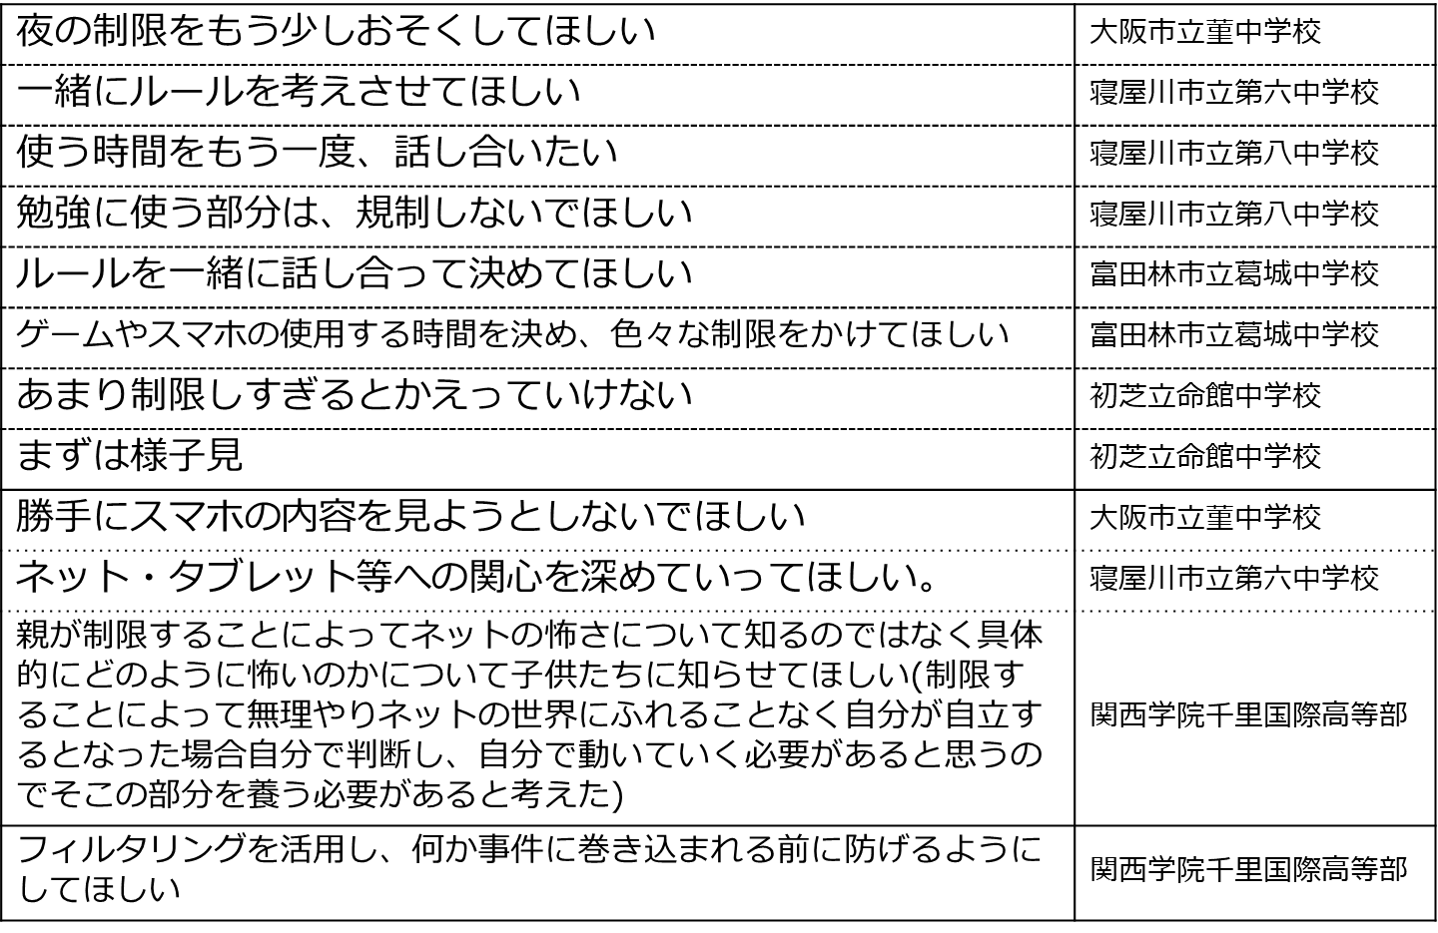
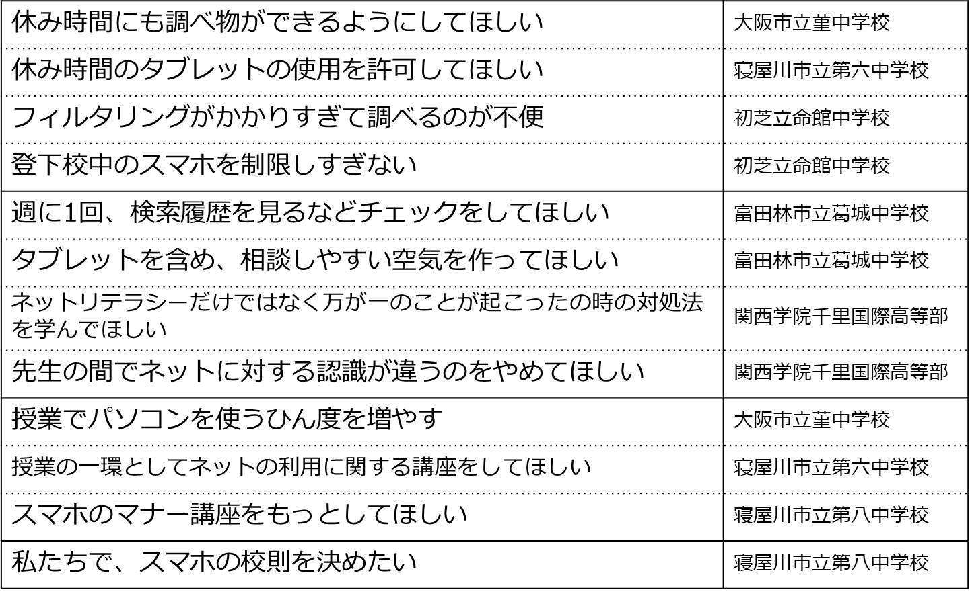
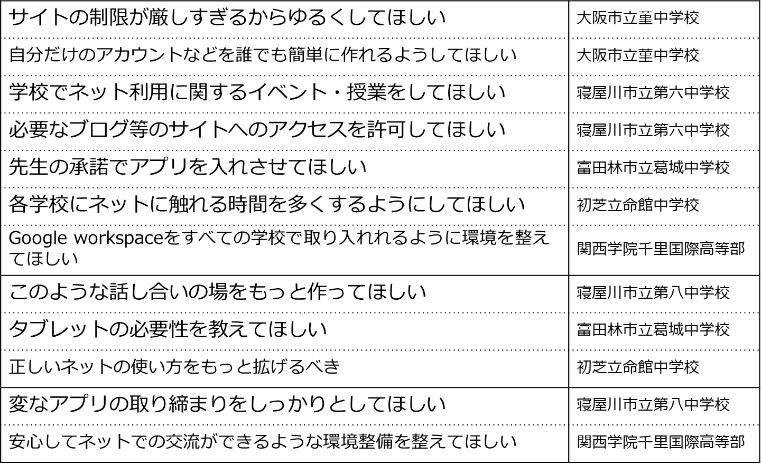
青少年・保護者合同ワークショップ参加校が各校で考えた「保護者・先生・行政・企業・自分たち」に対するインターネット利用に関する提言
●保護者への提言
●先生への提言
●行政への提言
4

Slide 6
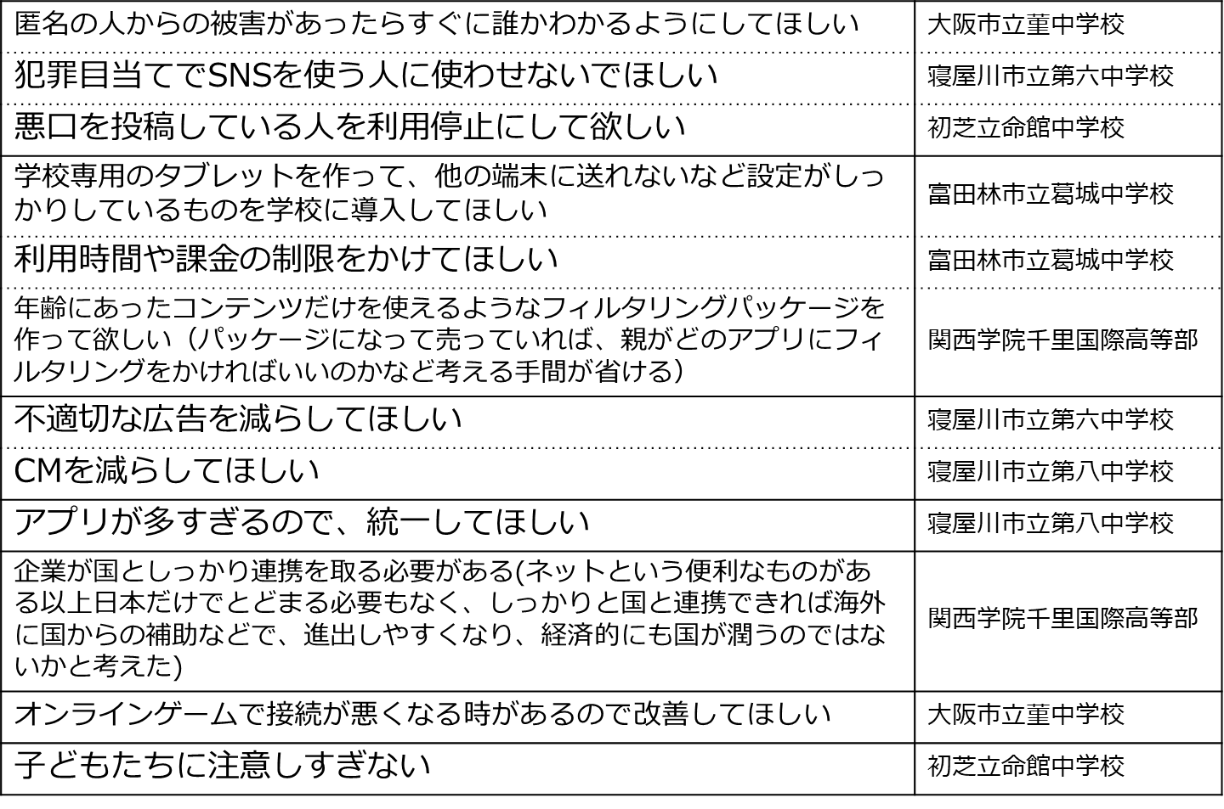
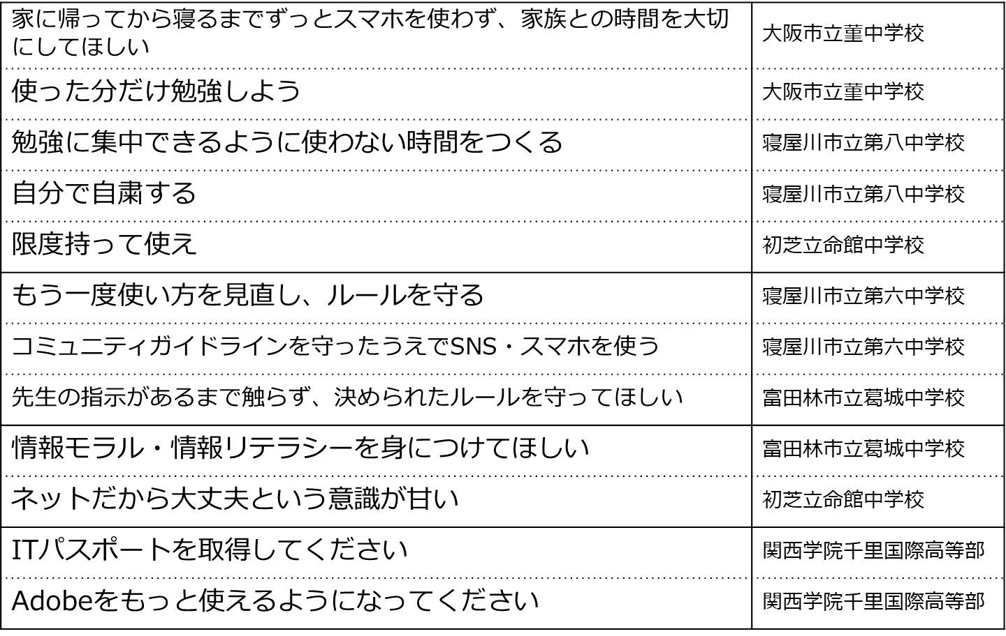
青少年・保護者合同ワークショップ参加校が各校で考えた「保護者・先生・行政・企業・自分たち」に対するインターネット利用に関する提言
●企業への提言
●自分たちへの提言
5

Slide 7
１．大阪の子どもを守るネット対策事業の実施
③保護者向けワークショップ（１回）
参加者：各PTA団体より周知
日時：令和４年11月20日（日曜日）９時45分から11時45分まで
内容：今年度のOSAKAスマホアンケートの結果から見えてきた傾向等についての説明
精神福祉士よりゲーム依存症を引き起こす心理とその対応についての講義
消費生活相談員より実際のネットトラブルの事例や、手口が巧妙化してきたＳＮＳによる詐欺の事例について
の講義
＜幸地クリニック 精神保健福祉士 中元 康雄氏 資料の抜粋＞
6

Slide 8
１．大阪の子どもを守るネット対策事業
（２）スマホ・ＳＮＳ安全教室
・ネットトラブルの低年齢化に対応するため、府警察本部警務部高度情報推進局サイバーセキュリティ対策課と連携し、
主に小学生を対象に年齢の近い大学生（サイバー防犯ボランティア）が講師となり出張講座を実施。
令和４年４~12月 58回 受講者数 6,407人
・携帯電話事業者等と連携し、児童・生徒や保護者、教員等に対し、スマホに潜む危険性やその対処方法等について
出張講座を実施。
令和４年４~12月 699回 受講者数115,971人
‣ドコモ スマホ・ケータイ安全教室 講師：ＮＴＴドコモ
‣KDDI スマホ・ケータイ安全教室 講師：ＫＤＤＩ
‣ZAQあんしんネット教室 by J:COM 講師：Ｊ：ＣＯＭ
‣スマホトラブル疑似体験、フィルタリング活用法 講師：デジタルアーツ㈱
‣情報モラル教育(オンライン出前授業) 講師：(一財)LINEみらい財団
‣ネット上の誹謗中傷防止講座 講師：府人権企画課
‣消費者教育講師派遣事業 講師：府消費生活センター
（３）報告書&事例・教材集の作成
・府内すべての小中学校、高等学校、支援学校、PTA団体、警察署、市町村青少年主管課等に配付。
7

Slide 9
２．青少年に対するインターネット上での被害防止のための啓発事業（ターゲティング啓発）
○インターネット広告を活用し、SNSやインターネットの検索エンジン上で「パパ活」や「ママ活」など性被害を誘発する
おそれのある書き込みや検索を行う青少年や大人に対して、当該者のSNS等の画面上に注意喚起のメッセージ広告
を表示させる。
【Ｒ３年度実績】
・配信日 令和3年 7月26日（月）～令和3年8月31日（火） 112日間
令和3年12月23日（木）～令和4年3月7日（月）
・配信対象 ①大阪府域で主に活動する子ども（18歳未満）・ ②大阪府域で主に活動する人（①以外）
・広告媒体 ①年齢に応じた広告内容
・「Google」及び「Yahoo!」でのリスティング(検索連動型)広告
⇒検索エンジンで利用者が検索した際に、特定の文字に関連して表示される広告
・「Twitter」でのSNS広告
⇒SNSで利用者が検索や書き込みをした場合、SNS上に表示される広告
②全年齢共通の広告内容
・「Yahoo!」でのディスプレイ広告
⇒「Yahoo! Japan」や提携サイトのページで利用者の閲覧履歴により、表示される広告
≪イラスト例≫
大人_行為者・イラスト 青少年_行為者・写真
８

Slide 10
２．青少年に対するインターネット上での被害防止のための啓発事業（ターゲティング啓発）
・配信結果（R3年度）
画面表示数 14,782,084回（１日あたり131,983回）
クリック数 27,870回（１日あたり249回）
（回）
⇒青少年や大人がターゲティング広告を目にすることで「パパ活」・「ママ活」等デート援助交際から犯罪被害や
トラブルに遭う危険性があることを周知できた。
被害防止に向けて掲載内容を強化した「おおさかSNS子ども安心サイト」へ誘導することで、潜在層や行為者
への注意喚起や抑止面で効果があった。
なお、令和4年度改善点としては、青少年の利用者が多いSNSであるLINE広告を追加。
 | 画面表示数 |  | クリック数
 | 実績 | １日あたり | 実績 | １日あたり
「Google」リスティング広告 | 63,247 | 565 | 2,683 | 24
「Yahoo!」リスティング広告 | 150,284 | 1,342 | 5,059 | 45
Twitter広告 | 1,283,794 | 11,462 | 5,587 | 50
Yahoo!ディスプレイ広告 | 13,284,759 | 118,614 | 14,541 | 130
合計 | 14,782,084 | 131,983 | 27,870 | 249
９

Slide 11
３．ゲーム課金等への取組み
（１）事業者への協力依頼
・コンビニで子どもが高額のプリペイドカードを購入した場合に、店員から声をかけてもらうよう事務所やバックヤードに掲示
するためのチラシを配付し、協力依頼。
㈱セブン-イレブン・ジャパン、㈱ファミリーマート、㈱ローソンの各店舗
（２）保護者に向けた取組み
（令和３年度）日時：令和４年１月21日（金曜日）19時から21時まで
内容：関西消費者協会より講師を招聘し、保護者向けに「ゲーム課金の事例」「クレジットカードの仕組
み」「ゲーム課金の仕組み」「未成年者取消」「被害に遭わないため」との項目で講義。
（令和４年度）日時：令和４年11月20日（日曜日）９時45分から11時45分まで
内容：消費生活相談員より実際のネットトラブルの事例や、手口が巧妙化してきたＳＮＳによる詐欺の
事例についての講義。
（３）啓発
‣少年非行・被害防止キャンペーン等において周知
‣子ども青少年HP、ツイッター、府フェイスブック、府政だより等での周知
10

Slide 12
Ⅱ その他
○有害な図書類の指定（条例第13条～15条）
・有害な図書類の指定、有害図書類の販売等の禁止等
⇒府嘱託員（青少年健全育成推進員）及び府職員による立入調査
⇒有害図書の取扱い中止の動き（ミニストップ、セブンイレブン、ローソン、ファミリーマート）
○夜間立入制限等への対応（条例第24条）
・遊技場（ゲームセンター）、ボウリング場、カラオケボックス、まんが喫茶、インターネットカフェ営業者は、夜間に青少年を
当該施設に立ち入らせてはいけない。
⇒府職員による立入調査
〇青少年のインターネット利用環境の整備（第31条、第33条）
⇒フィルタリング利用を啓発するチラシ等の配布
○有害役務営業（いわゆる「JKビジネス」）の規制（条例第26条～29条）【H30年7月1日施行】
〇児童ポルノ等の提供を求める行為等の禁止（条例第42条の２）【H31年4月1日施行（ただし罰則については同年6月1日）】
〇淫らな性行為及びわいせつな行為の禁止規定の適用対象の拡大（条例第39条）【R2年6月1日施行】
11

